Slide 1
MULTIVARIJANTNA I DUBINSKA ANALIZA PODATAKA
ZDRAVSTVENI POKAZATELJI
DIJABETESA
ZDRAVSTVENI POKAZATELJI
DIJABETESA
CDC Diabetes health indicators
Joshua Lee Fletcher, Noa Midžić
Mentorica: Prof. dr. sc. Jasminka Dobša
Fakultet organizacije i informatike
Informacijsko i programsko inženjerstvo 1.4

Slide 2





SADRŽAJ
Dataset i deskriptivna statistika
Provedene obrade
χ2
Hi-Kvadrat test
Wilcoxon rank-sum test
Zaključak

Slide 3
PODACI O DATASETU
PODACI O DATASETU
Varijable koje ćemo analizirati
Prikupljeni podaci za različite rizične i druge faktore za dijabetes – kolesterol, fizičko i mentalno zdravlje, pokriće zdravstvenim osiguranjem, ekonomski i socijalni status…
Behavioral risk factor surveillance system (BRFSS) – godišnja anketa CDC-a preko telefona
70,692 pojedinaca odgovorilo
21 varijabli (podaci su odgovori ili izračunati s obzirom na odgovore)
50% nema dijabetes
Diabetes_binary
0 – nema dijabetes, 1 - ima preddijabetes ili dijabetes
Varijabla | Značenje | Vrsta varijable | Vrijednosti koje poprima
HighChol | Razina kolesterola | Kvalitativna, nominalna | 0 (nizak), 1 (visok)
CholCheck | Pregledan kolesterol u zadnjih 5 godina? | Kvalitativna, nominalna | 0 (jest), 1 (nije)
BMI_Group | Indeks tjelesne mase | Numerička, diskretna | 12-98
HvyAlcoholConsump | Žene >= 7 pića tjedno Muškarci >= 14 pića tjedno | Kvalitativna, nominalna | 0 (ne), 1 (da)
AnyHealthcare | Ima li zdravstveno osiguranje? | Kvalitativna, nominalna | 0 (ne), 1 (da)
NoDocbcCost | U zadnjih godinu dana, nemogućnost odlaska doktoru zbog cijene? | Kvalitativna, nominalna | 0 (ne), 1 (da)
Sex | Spol | Kvalitativna, nominalna | 0 (žena), 1 (muškarac)
Tablica 1. Varijable koje ćemo analizirati

Slide 4
Varijable koje ćemo analizirati
Varijabla | Značenje | Vrsta varijable | Vrijednosti koje poprima
HighChol | Razina kolesterola | Kvalitativna, nominalna | 0 (nizak), 1 (visok)
CholCheck | Pregledan kolesterol u zadnjih 5 godina? | Kvalitativna, nominalna | 0 (jest), 1 (nije)
BMI_Group | Indeks tjelesne mase | Numerička, diskretna | 12-98
HvyAlcoholConsump | Žene >= 7 pića tjedno Muškarci >= 14 pića tjedno | Kvalitativna, nominalna | 0 (ne), 1 (da)
AnyHealthcare | Ima li zdravstveno osiguranje? | Kvalitativna, nominalna | 0 (ne), 1 (da)
NoDocbcCost | U zadnjih godinu dana, nemogućnost odlaska doktoru zbog cijene? | Kvalitativna, nominalna | 0 (ne), 1 (da)
Sex | Spol | Kvalitativna, nominalna | 0 (žena), 1 (muškarac)
Tablica 1. Varijable koje ćemo analizirati

Slide 5
Varijable koje ćemo analizirati
Varijabla | Značenje | Vrsta varijable | Vrijednosti koje poprima
Age_Group | AGE5GYR skala dobi: 1 = 18-24, 2 = 25-29, 3 = 30-34, 4 = 35-39, 5 = 40-44, 6 = 45-49, 7 = 50-54, 8 = 55-59, 9 = 60-64, 10 = 65-69, 11 = 70-74, 12 = 75-79, 13 = 80+ godina | Kvalitativna, redoslijedna | 1-13
Education_Group | EDUCA skala obrazovanja: 1 = samo vrtić, 2 = osnovna, 3 = nešto srednje škole, 4 = srednja škola, 5 = fakultet 1-3 godine, 6 = fakultet 4 godine ili više | Kvalitativna, redoslijedna | 1-6
Income | INCOME2 skala zarade: 1 = manje od 10.000 dolara, 2 = 10.000-15.000 dolara, 3 = 15.000-20.000 dolara, 4 = 20.000-25.000, 5 = 25.000-35.000, 6 = 35.000-50.000, 7 = 50.000-75.000, 8 = 75.000 ili više dolara | Kvalitativna, redoslijedna | 1-8
Tablica 1. Varijable koje ćemo analizirati

Slide 6
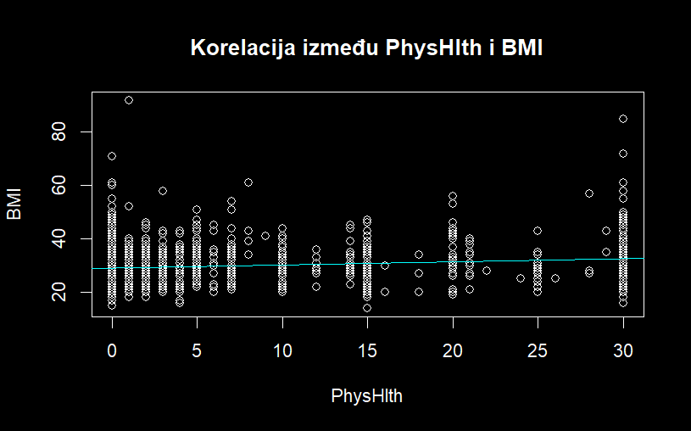
DESKRIPTIVNA
STATISTIKA
DESKRIPTIVNA
STATISTIKA
> # Deskriptivna statistika - numericka varijabla (BMI)
> median_bmi <- median(data$BMI)
> print(median_bmi)
[1] 29
> mean_bmi <- mean(data$BMI)
> print(mean_bmi)
[1] 29.77
> standard_deviation <- sd(data$BMI)
> print(standard_deviation)
[1] 6.806707
> variance <- var(data$BMI)
> print(variance)
[1] 46.33127
> quantiles <- quantile(data$BMI, probs = c(0.25, 0.5, 0.75))
> print(quantiles)
25% 50% 75%
25 29 33
> correlation <- cor(data$PhysHlth, data$BMI)
> print(correlation)
[1] 0.1499764
Slika 1. Korelacija PhysHlth i BMI

Slide 7
DESKRIPTIVNA
STATISTIKA
DESKRIPTIVNA
STATISTIKA
> # Deskriptivna statistika - numericka varijabla (BMI)
> median_bmi <- median(data$BMI)
> print(median_bmi)
[1] 29
> mean_bmi <- mean(data$BMI)
> print(mean_bmi)
[1] 29.77
> standard_deviation <- sd(data$BMI)
> print(standard_deviation)
[1] 6.806707
> variance <- var(data$BMI)
> print(variance)
[1] 46.33127
> quantiles <- quantile(data$BMI, probs = c(0.25, 0.5, 0.75))
> print(quantiles)
25% 50% 75%
25 29 33
> correlation <- cor(data$PhysHlth, data$BMI)
> print(correlation)
[1] 0.1499764
Slika 1. Korelacija PhysHlth i BMI

Slide 8
DESKRIPTIVNA
STATISTIKA
DESKRIPTIVNA
STATISTIKA
> # Deskriptivna statistika - numericka varijabla (BMI)
> median_bmi <- median(data$BMI)
> print(median_bmi)
[1] 29
> mean_bmi <- mean(data$BMI)
> print(mean_bmi)
[1] 29.77
> standard_deviation <- sd(data$BMI)
> print(standard_deviation)
[1] 6.806707
> variance <- var(data$BMI)
> print(variance)
[1] 46.33127
> quantiles <- quantile(data$BMI, probs = c(0.25, 0.5, 0.75))
> print(quantiles)
25% 50% 75%
25 29 33
> correlation <- cor(data$PhysHlth, data$BMI)
> print(correlation)
[1] 0.1499764
Slika 1. Korelacija PhysHlth i BMI

Slide 9
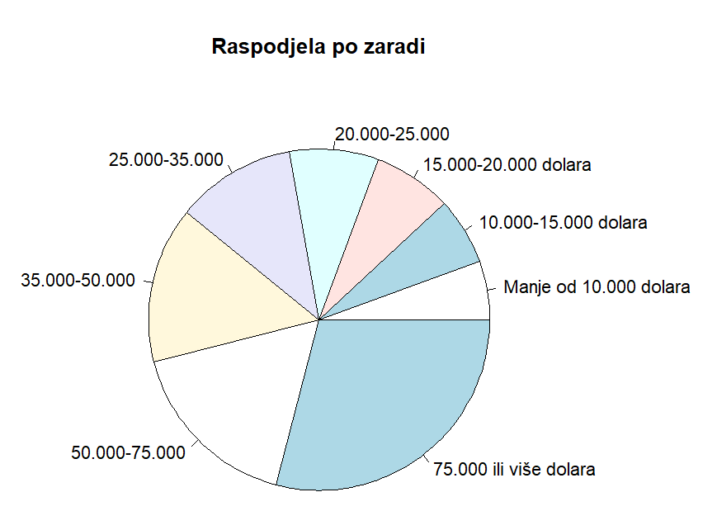
DESKRIPTIVNA
STATISTIKA
DESKRIPTIVNA
STATISTIKA
> # Deskriptivna statistika - numericka varijabla (BMI)
> median_bmi <- median(data$BMI)
> print(median_bmi)
[1] 29
> mean_bmi <- mean(data$BMI)
> print(mean_bmi)
[1] 29.77
> standard_deviation <- sd(data$BMI)
> print(standard_deviation)
[1] 6.806707
> variance <- var(data$BMI)
> print(variance)
[1] 46.33127
> quantiles <- quantile(data$BMI, probs = c(0.25, 0.5, 0.75))
> print(quantiles)
25% 50% 75%
25 29 33
> correlation <- cor(data$PhysHlth, data$BMI)
> print(correlation)
[1] 0.1499764
# Deskriptivna statistika - kvalitativne varijable
promatranja <- table(data$Diabetes_binary)
pie(promatranja, labels = c("Nema dijabetes", "Ima dijabetes"), main = "Raspodjela po dijabetesu")
promatranja <- table(data$Sex)
pie(promatranja, labels = c("Žene", "Muškarci"), main = "Raspodjela spola")
promatranja <- table(data$HighChol)
pie(promatranja, labels = c("Visok kolesterol", "Nizak kolesterol"),
main = "Raspodjela po kolesterolu")
promatranja <- table(data$Age)
pie(promatranja, labels = c("18-24", "25-29", "30-34", "35-39", "40-44",
"45-49", "50-54", "55-59", "60-64", "65-69",
"70-74", "75-79", "80+ godina"),
main = "Raspodjela po dobi")
promatranja <- table(data$Education)
pie(promatranja, labels = c("Samo vrtić", "Osnovna", "Nešto srednje škole",
"Srednja škola", "Fakultet 1-3 godine",
"Fakultet 4 godine ili više"),
main = "Raspodjela po edukaciji")
promatranja <- table(data$Income)
pie(promatranja, labels = c("Manje od 10.000 dolara", "10.000-15.000 dolara",
"15.000-20.000 dolara", "20.000-25.000",
"25.000-35.000", "35.000-50.000", "50.000-75.000",
"75.000 ili više dolara"),
main = "Raspodjela po zaradi")
Slika 2. Raspodjela kvalitativnih varijabli

Slide 10
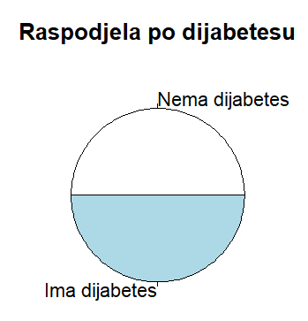
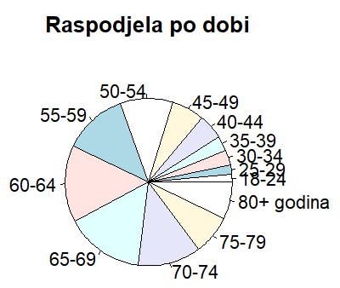
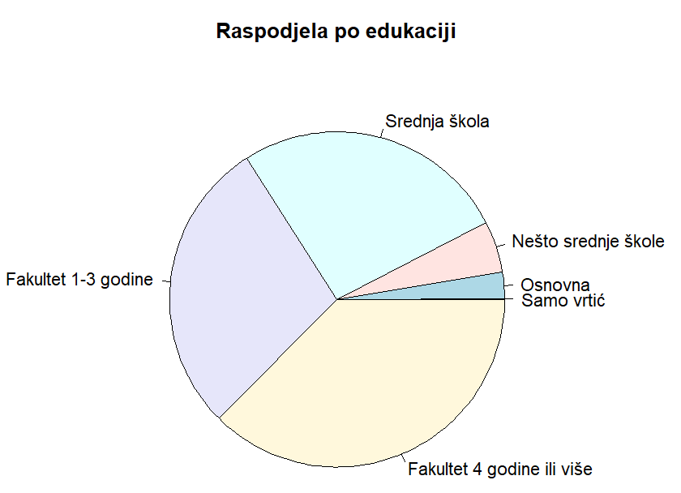
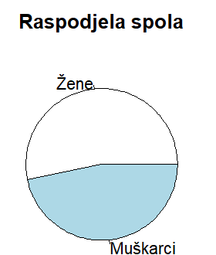
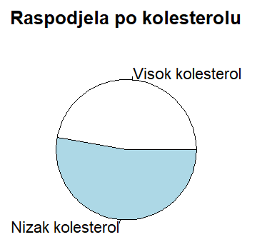
Slika 2. Raspodjela kvalitativnih varijabli

Slide 11
Priprema podataka
Priprema podataka
data = pd.read_csv("diabetes_binary_
5050split_health_indicators_BRFSS2015.csv")
diabetes_0 = data[data['Diabetes_binary'] == 0]
diabetes_1 = data[data['Diabetes_binary'] == 1]
num_per_class = 2000 // 2
selected_0 = diabetes_0.sample(num_per_class)
selected_1 = diabetes_1.sample(num_per_class)
selected_data = pd.concat(
[selected_0, selected_1])
selected_data = selected_data.sample(
frac = 1).reset_index(drop = True)
selected_data.to_csv(
"selected_data.csv", index = False)
diabetes_binary_5050split_health_indicators_BRFSS2015.csv
Python skripta
Odabir 2.000 opservacija na nasumičan način
50% ispitanika nema dijabetes (0) i 50% ima preddijabetes ili dijabetes (1)

Slide 12
Priprema podataka
Priprema podataka
PROVEDENE
OBRADE
PROVEDENE OBRADE
2 nezavisna uzorka
dijabetičari vs ne-dijabetičari
Odabrane varijable (kontinuirane vrijednosti)
BMI: x ε [12, 98], Age: x ε [18, 80+]
Provjera uvjeta za parametarski test:
Normalna distribucija (Shapiro-Wilks)
Jednakost varijanci skupova
S normalnom distribucijom skupova: F-test
Inače: Leveneov & Bartlettov test
Hi-kvadrat testovi
Shapiro-Wilksov, F-test, Leveneov i Bartlettov
Parametarski: T-test
Neparametarski: MWW (Wilcoxon rank-sum)
diabetes_binary_5050split_health_indicators_BRFSS2015.csv
Python skripta
Odabir 2.000 opservacija na nasumičan način
50% ispitanika nema dijabetes (0) i 50% ima preddijabetes ili dijabetes (1)
data = pd.read_csv("diabetes_binary_
5050split_health_indicators_BRFSS2015.csv")
diabetes_0 = data[data['Diabetes_binary'] == 0]
diabetes_1 = data[data['Diabetes_binary'] == 1]
num_per_class = 2000 // 2
selected_0 = diabetes_0.sample(num_per_class)
selected_1 = diabetes_1.sample(num_per_class)
selected_data = pd.concat(
[selected_0, selected_1])
selected_data = selected_data.sample(
frac = 1).reset_index(drop = True)
selected_data.to_csv(
"selected_data.csv", index = False)

Slide 13
Hi-kvadrat testovi na razini signifikantnosti 1%
HighChol – H1
CholCheck – H1
BMI_Group – H1
HvyAlcoholConsump – H1
AnyHealthcare – H0
NoDocbcCost – H0
Sex – H0
Age_Group – H1
Education_Group – H1
Income – H1

Slide 14
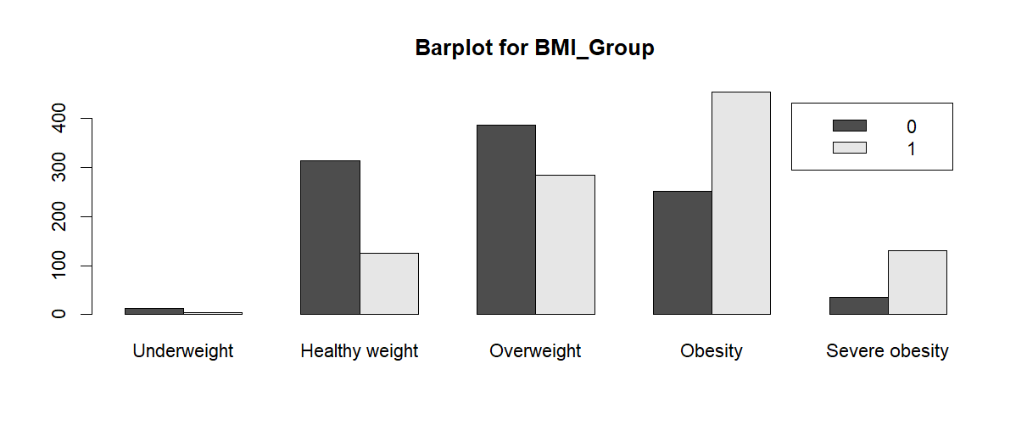
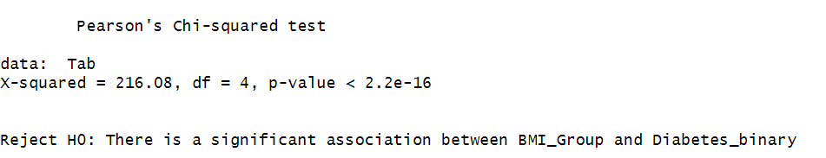
Hi-kvadrat testovi BMI grupe
Grupiranje podataka za primjenu hi-kvadrat testa
data$BMI_Group <- cut(
data$BMI,
breaks = c(
0, 18.5, 24.9,
29.9, 39.9, Inf),
labels = c("Underweight“,
"Healthy weight",
"Overweight",
"Obesity",
"Severe obesity"))
Slika 3. Barplot za BMI grupe

Slide 15
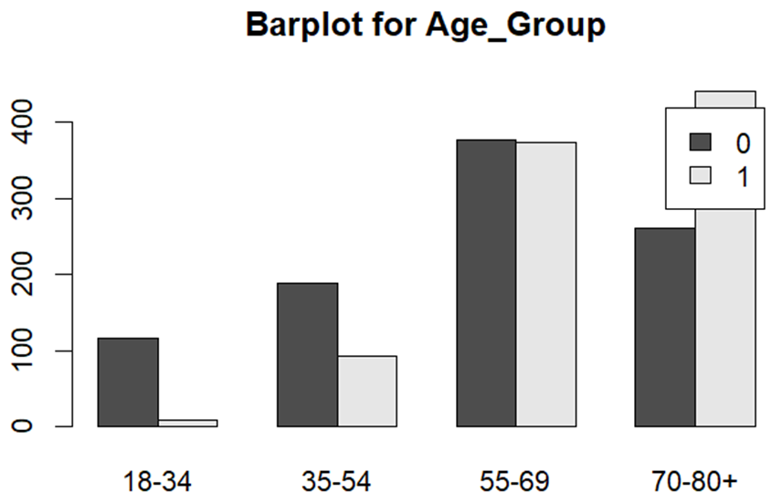
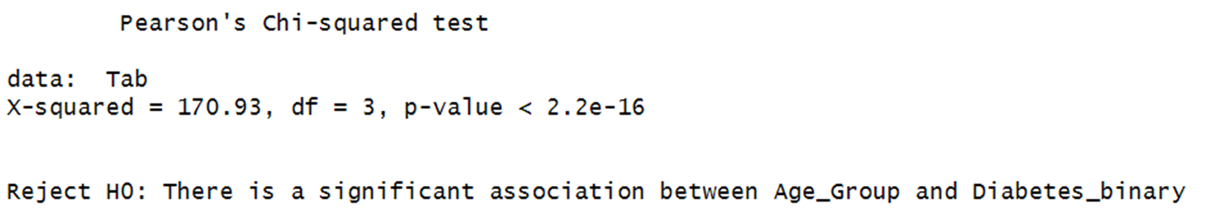
Hi-kvadrat testovi grupe godina
Grupiranje podataka za primjenu hi-kvadrat testa
data$BMI_Group <- cut(
data$BMI,
breaks = c(
0, 18.5, 24.9,
29.9, 39.9, Inf),
labels = c("Underweight“,
"Healthy weight",
"Overweight",
"Obesity",
"Severe obesity"))
Slika 3. Barplot za BMI grupe
Dataset koristi AGEG5YR (1 = 18-24, 9 = 60-64, 13 = 80+)
data$Age_Group <- cut(
data$Age,
breaks = c(
seq(0, 13, by = 3)),
labels = c(
"18-34", "35-54",
"55-69", "70-80+"))
Slika 4. Barplot za grupe godina

Slide 16
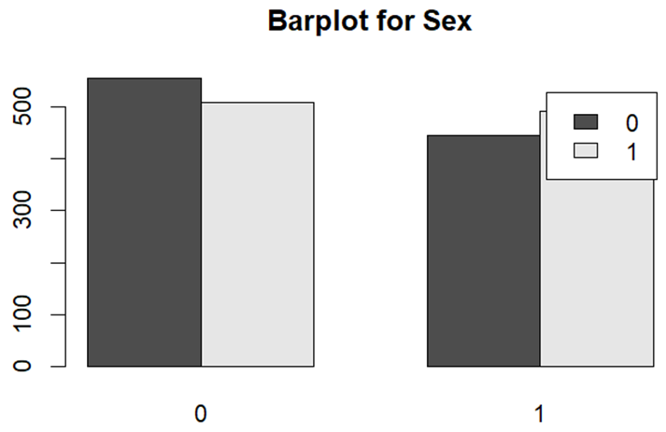
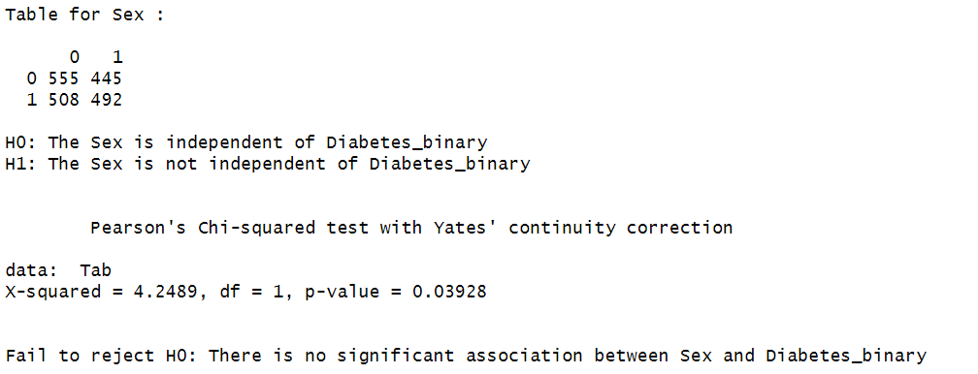
Hi-kvadrat testovi spol
Dataset koristi AGEG5YR (1 = 18-24, 9 = 60-64, 13 = 80+)
data$Age_Group <- cut(
data$Age,
breaks = c(
seq(0, 13, by = 3)),
labels = c(
"18-34", "35-54",
"55-69", "70-80+"))
Slika 4. Barplot za grupe godina
Na razini signifikantnosti 1% - odbačena je nul-hipoteza
Na razini signifikantnosti 5% - muškarci imaju veću tendenciju biti dijabetičari
Slika 5. Barplot za spol

Slide 17
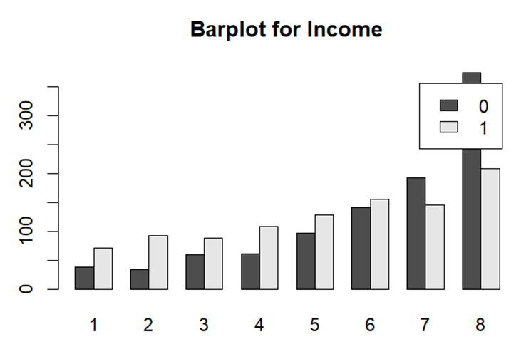
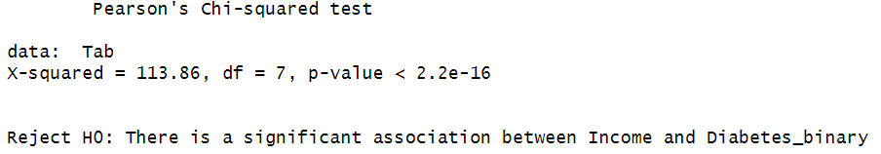
Hi-kvadrat testovi zarada
Na razini signifikantnosti 1% - odbačena je nul-hipoteza
Na razini signifikantnosti 5% - muškarci imaju veću tendenciju biti dijabetičari
Slika 5. Barplot za spol
Slika 6. Barplot za zaradu

Slide 18
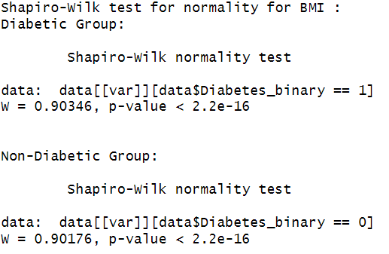
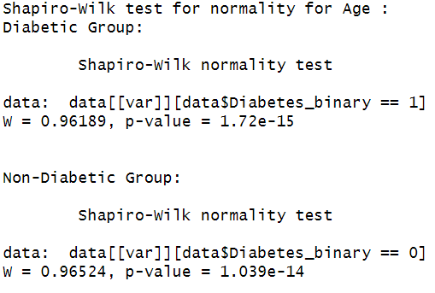
PROVJERA UVJETA ZA T-TESTOVE Shapiro-wilksovi testovi
Slika 6. Barplot za zaradu

Slide 19
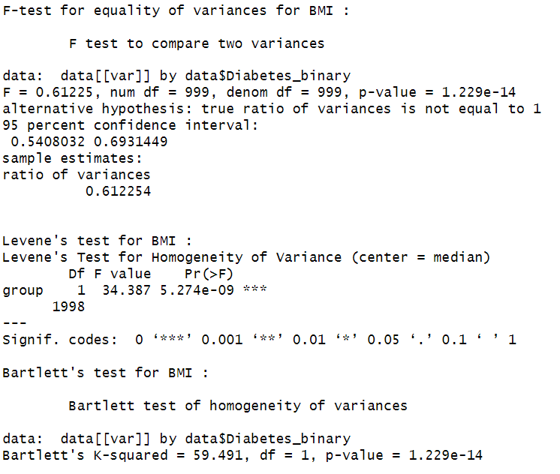
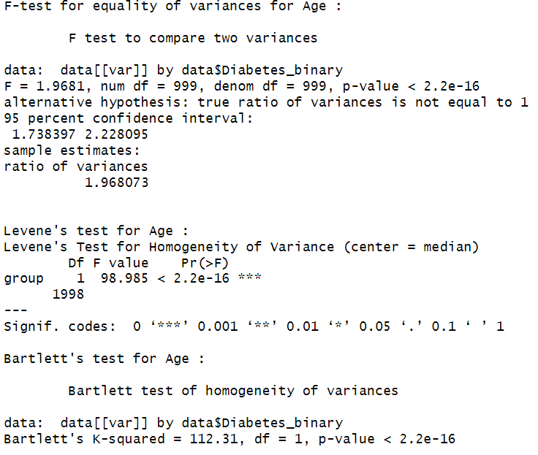
PROVJERA UVJETA F-TEST, LEVENEOV & BARTLETTOV test

Slide 20
PROVJERA UVJETA za t-testove zaključak
Shapiro-Wilks – nema normalne distribucije za BMI ili Age ni u grupi dijabetičara ni u grupi ne-dijabetičara
koristimo Leveneove i Bartlettove testove za potvrdu F-testa
F-test, Levene i Bartlett – varijance između skupova nisu jednake ni za BMI ni za Age
Nisu ispunjeni uvjeti za parametarski test
Umjesto T-testova, koristimo MWW

Slide 21
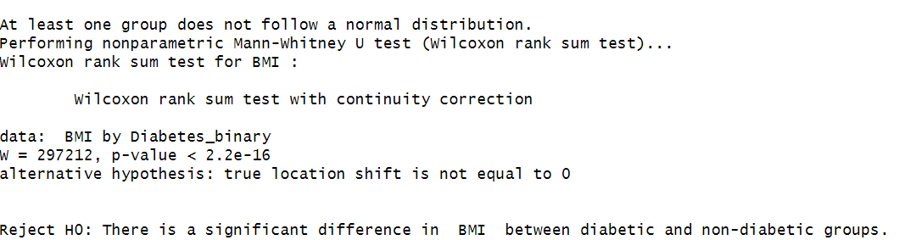
MWW TEST nad bmi
Shapiro-Wilks – nema normalne distribucije za BMI ili Age ni u grupi dijabetičara ni u grupi ne-dijabetičara
koristimo Leveneove i Bartlettove testove za potvrdu F-testa
F-test, Levene i Bartlett – varijance između skupova nisu jednake ni za BMI ni za Age
Nisu ispunjeni uvjeti za parametarski test
Umjesto T-testova, koristimo MWW

Slide 22
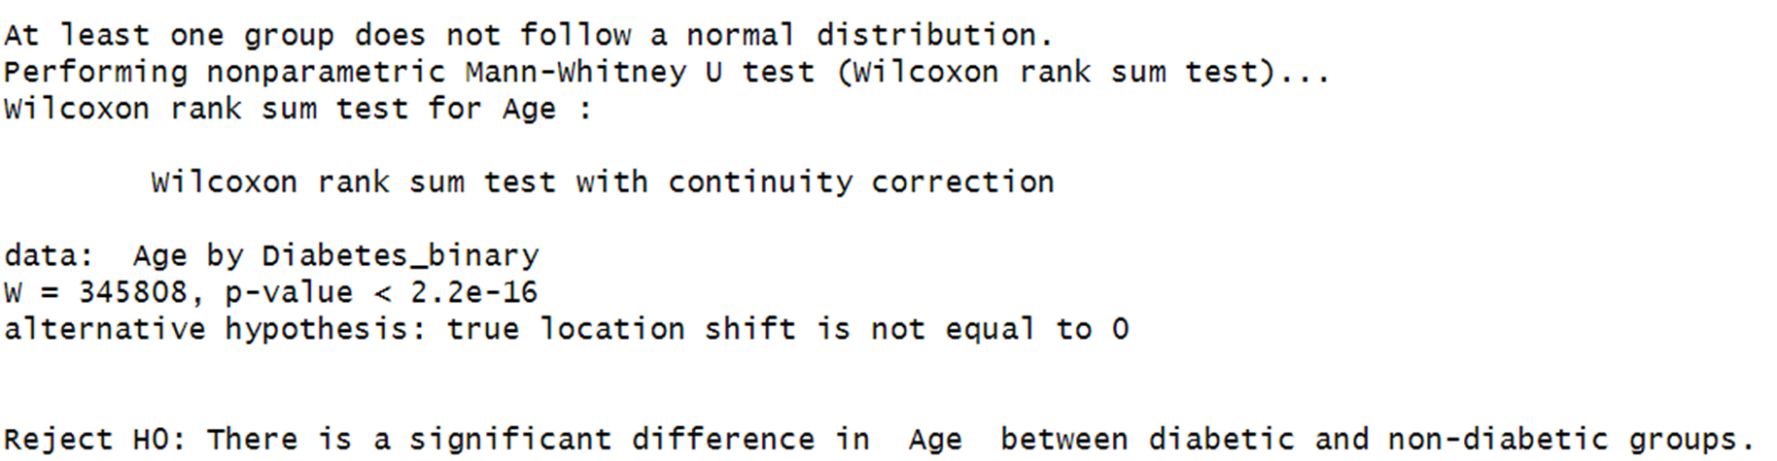
MWW TEST nad age

Slide 23
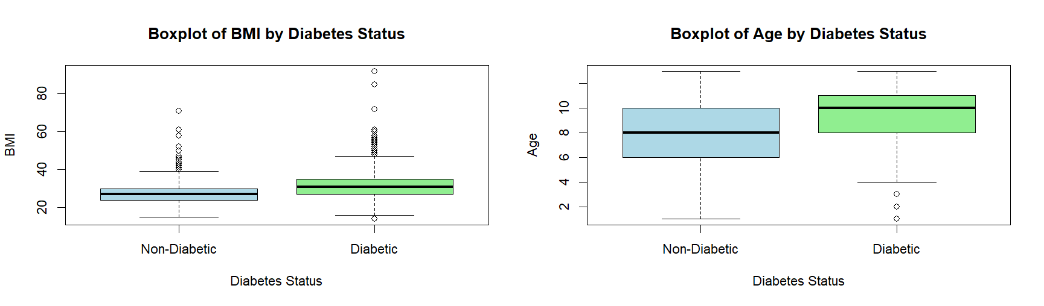
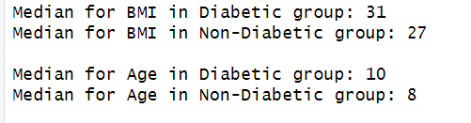
MWW TEST nad age
Slika 7. Boxplotovi analize

Slide 24
Više dijabetičara kod većih BMI-jeva
Više dijabetičara u starijim dobnim skupinama (70+ godina)
Manje dijabetičara s višim stopama edukacije i zarade
Na 1% razini signifikantnosti nema korelacije između dijabetesa i spola, odnosno imanja zdravstvenog osiguranja
Nedostatak u datasetu: nije jasno navedeno je li uzet u obzir samo dijabetes tipa II ili oba tipa – u drugom slučaju se ovdje pronađene ovisnosti ne mogu generalizirati za sve tipove dijabetesa
Zaključak
Zaključak

Slide 25
testovi.R
if (f_test$p.value > 0.01 && levene_test$p.value && bartlett_test$p.value) {
cat("Variances of both groups are equal.\n")
cat("Performing parametric two-sample t-test...\n")
t_test <- t.test(data[[var]] ~ data$Diabetes_binary, conf.level = 0.99)
print(t_test)
if (t_test$p.value <= 0.01) {
cat("\nReject H0: There is a significant difference in ", var, " between diabetic and non-diabetic groups.\n")
} else {
cat("\nFail to reject H0: There is no significant difference in ", var, " between diabetic and non-diabetic groups.\n")
}
} else {
cat("Variances of both groups are not equal.\n")
cat("Performing nonparametric Mann-Whitney U test (Wilcoxon rank sum test)...\n")
wilcox_test <- wilcox.test(as.formula(paste(var, "~ Diabetes_binary")), data = data)
cat("Wilcoxon rank sum test for", var, ":\n")
print(wilcox_test)
if (wilcox_test$p.value <= 0.01) {
cat("\nReject H0: There is a significant difference in ", var, " between diabetic and non-diabetic groups.\n")
} else {
cat("\nFail to reject H0: There is no significant difference in ", var, " between diabetic and non-diabetic groups.\n")
}
}
} else {
cat("At least one group does not follow a normal distribution.\n")
cat("Performing nonparametric Mann-Whitney U test (Wilcoxon rank sum test)...\n")
wilcox_test <- wilcox.test(as.formula(paste(var, "~ Diabetes_binary")), data = data)
cat("Wilcoxon rank sum test for", var, ":\n")
print(wilcox_test)
if (wilcox_test$p.value <= 0.01) {
cat("\nReject H0: There is a significant difference in ", var, " between diabetic and non-diabetic groups.\n")
} else {
cat("\nFail to reject H0: There is no significant difference in ", var, " between diabetic and non-diabetic groups.\n")
}
}
}
install.packages("car")
require("car")
data <- read.csv(file.choose())
data$Diabetes_binary <- as.factor(data$Diabetes_binary)
data$BMI_Group <- cut(data$BMI, breaks = c(0, 18.5, 24.9, 29.9, 39.9, Inf),
labels = c("Underweight", "Healthy weight", "Overweight", "Obesity", "Severe obesity"))
data$Age_Group <- cut(data$Age, breaks = c(seq(0, 13, by = 3)), labels = c("18-34", "35-54", "55-69", "70-80+"))
data$Education_Group <- cut(data$Education, breaks = c(seq(0, 6, by = 2)), labels = FALSE)
vars <- c("HighChol", "CholCheck", "BMI_Group", "HvyAlcoholConsump", "AnyHealthcare", "NoDocbcCost",
"Sex", "Age_Group", "Education_Group", "Income")
for (var in vars) {
tab <- table(data$Diabetes_binary, data[[var]])
cat("Table for", var, ":\n")
print(tab)
barplot(tab, beside = TRUE, legend = TRUE, main = paste("Barplot for", var))
c_test <- chisq.test(tab, correct = TRUE)
cat("\nH0: The", var, "is independent of Diabetes_binary\n")
cat("H1: The", var, "is not independent of Diabetes_binary\n\n")
print(c_test)
p_value <- c_test$p.value
if (p_value <= 0.01) {
cat("\nReject H0: There is a significant association between", var, "and Diabetes_binary\n\n")
} else {
cat("\nFail to reject H0: There is no significant association between", var, "and Diabetes_binary\n\n")
}
}
vars_to_test <- c("BMI", "Age")
for (var in vars_to_test) { # nolint
sw_test_diabetic <- shapiro.test(data[[var]][data$Diabetes_binary == 1])
sw_test_nondiabetic <- shapiro.test(data[[var]][data$Diabetes_binary == 0])
cat("\n\nShapiro-Wilk test for normality for", var, ":\n")
cat("Diabetic Group:\n")
print(sw_test_diabetic)
cat("\nNon-Diabetic Group:\n")
print(sw_test_nondiabetic)
f_test <- var.test(data[[var]] ~ data$Diabetes_binary)
cat("\nF-test for equality of variances for", var, ":\n")
print(f_test)
levene_test <- leveneTest(data[[var]], data$Diabetes_binary)
cat("\nLevene's test for", var, ":\n")
print(levene_test)
bartlett_test <- bartlett.test(data[[var]] ~ data$Diabetes_binary)
cat("\nBartlett's test for", var, ":\n")
print(bartlett_test)
if (sw_test_diabetic$p.value > 0.01 && sw_test_nondiabetic$p.value > 0.01) {
cat("Both groups follow a normal distribution.\n")
Više dijabetičara kod većih BMI-jeva
Više dijabetičara u starijim dobnim skupinama (70+ godina)
Manje dijabetičara s višim stopama edukacije i zarade
Na 1% razini signifikantnosti nema korelacije između dijabetesa i spola, odnosno imanja zdravstvenog osiguranja
Nedostatak u datasetu: nije jasno navedeno je li uzet u obzir samo dijabetes tipa II ili oba tipa – u drugom slučaju se ovdje pronađene ovisnosti ne mogu generalizirati za sve tipove dijabetesa
Zaključak
Zaključak

Slide 26
testovi.R
install.packages("car")
require("car")
data <- read.csv(file.choose())
data$Diabetes_binary <- as.factor(data$Diabetes_binary)
data$BMI_Group <- cut(data$BMI, breaks = c(0, 18.5, 24.9, 29.9, 39.9, Inf),
labels = c("Underweight", "Healthy weight", "Overweight", "Obesity", "Severe obesity"))
data$Age_Group <- cut(data$Age, breaks = c(seq(0, 13, by = 3)), labels = c("18-34", "35-54", "55-69", "70-80+"))
data$Education_Group <- cut(data$Education, breaks = c(seq(0, 6, by = 2)), labels = FALSE)
vars <- c("HighChol", "CholCheck", "BMI_Group", "HvyAlcoholConsump", "AnyHealthcare", "NoDocbcCost",
"Sex", "Age_Group", "Education_Group", "Income")
for (var in vars) {
tab <- table(data$Diabetes_binary, data[[var]])
cat("Table for", var, ":\n")
print(tab)
barplot(tab, beside = TRUE, legend = TRUE, main = paste("Barplot for", var))
c_test <- chisq.test(tab, correct = TRUE)
cat("\nH0: The", var, "is independent of Diabetes_binary\n")
cat("H1: The", var, "is not independent of Diabetes_binary\n\n")
print(c_test)
p_value <- c_test$p.value
if (p_value <= 0.01) {
cat("\nReject H0: There is a significant association between", var, "and Diabetes_binary\n\n")
} else {
cat("\nFail to reject H0: There is no significant association between", var, "and Diabetes_binary\n\n")
}
}
vars_to_test <- c("BMI", "Age")
for (var in vars_to_test) { # nolint
sw_test_diabetic <- shapiro.test(data[[var]][data$Diabetes_binary == 1])
sw_test_nondiabetic <- shapiro.test(data[[var]][data$Diabetes_binary == 0])
cat("\n\nShapiro-Wilk test for normality for", var, ":\n")
cat("Diabetic Group:\n")
print(sw_test_diabetic)
cat("\nNon-Diabetic Group:\n")
print(sw_test_nondiabetic)
f_test <- var.test(data[[var]] ~ data$Diabetes_binary)
cat("\nF-test for equality of variances for", var, ":\n")
print(f_test)
levene_test <- leveneTest(data[[var]], data$Diabetes_binary)
cat("\nLevene's test for", var, ":\n")
print(levene_test)
bartlett_test <- bartlett.test(data[[var]] ~ data$Diabetes_binary)
cat("\nBartlett's test for", var, ":\n")
print(bartlett_test)
if (sw_test_diabetic$p.value > 0.01 && sw_test_nondiabetic$p.value > 0.01) {
cat("Both groups follow a normal distribution.\n")
for (var in vars_to_test) {
median_diabetic <- median(data[[var]][data$Diabetes_binary == 1])
median_nondiabetic <- median(data[[var]][data$Diabetes_binary == 0])
cat("Median for", var, "in Diabetic group:", median_diabetic, "\n")
cat("Median for", var, "in Non-Diabetic group:", median_nondiabetic, "\n\n")
}
vars_to_plot <- c("BMI", "Age")
par(mfrow = c(1, length(vars_to_plot)))
for (var in vars_to_plot) {
boxplot(data[[var]] ~ data$Diabetes_binary,
xlab = "Diabetes Status",
ylab = var,
main = paste("Boxplot of", var, "by Diabetes Status"),
col = c("lightblue", "lightgreen"),
names = c("Non-Diabetic", "Diabetic"))
}
par(mfrow = c(1, 1))
# Deskriptivna statistika - numericka varijabla (BMI)
median_bmi <- median(data$BMI)
print(median_bmi)
mean_bmi <- mean(data$BMI)
print(mean_bmi)
standard_deviation <- sd(data$BMI)
print(standard_deviation)
variance <- var(data$BMI)
print(variance)
quantiles <- quantile(data$BMI, probs = c(0.25, 0.5, 0.75))
print(quantiles)
correlation <- cor(data$PhysHlth, data$BMI)
print(correlation)
plot(data$PhysHlth, data$BMI,
xlab = "PhysHlth",
ylab = "BMI",
main = "Korelacija između PhysHlth i BMI")
fit <- lm(data$BMI ~ data$PhysHlth)
abline(fit, col = "red")
if (f_test$p.value > 0.01 && levene_test$p.value && bartlett_test$p.value) {
cat("Variances of both groups are equal.\n")
cat("Performing parametric two-sample t-test...\n")
t_test <- t.test(data[[var]] ~ data$Diabetes_binary, conf.level = 0.99)
print(t_test)
if (t_test$p.value <= 0.01) {
cat("\nReject H0: There is a significant difference in ", var, " between diabetic and non-diabetic groups.\n")
} else {
cat("\nFail to reject H0: There is no significant difference in ", var, " between diabetic and non-diabetic groups.\n")
}
} else {
cat("Variances of both groups are not equal.\n")
cat("Performing nonparametric Mann-Whitney U test (Wilcoxon rank sum test)...\n")
wilcox_test <- wilcox.test(as.formula(paste(var, "~ Diabetes_binary")), data = data)
cat("Wilcoxon rank sum test for", var, ":\n")
print(wilcox_test)
if (wilcox_test$p.value <= 0.01) {
cat("\nReject H0: There is a significant difference in ", var, " between diabetic and non-diabetic groups.\n")
} else {
cat("\nFail to reject H0: There is no significant difference in ", var, " between diabetic and non-diabetic groups.\n")
}
}
} else {
cat("At least one group does not follow a normal distribution.\n")
cat("Performing nonparametric Mann-Whitney U test (Wilcoxon rank sum test)...\n")
wilcox_test <- wilcox.test(as.formula(paste(var, "~ Diabetes_binary")), data = data)
cat("Wilcoxon rank sum test for", var, ":\n")
print(wilcox_test)
if (wilcox_test$p.value <= 0.01) {
cat("\nReject H0: There is a significant difference in ", var, " between diabetic and non-diabetic groups.\n")
} else {
cat("\nFail to reject H0: There is no significant difference in ", var, " between diabetic and non-diabetic groups.\n")
}
}
}

Slide 27
if (f_test$p.value > 0.01 && levene_test$p.value && bartlett_test$p.value) {
cat("Variances of both groups are equal.\n")
cat("Performing parametric two-sample t-test...\n")
t_test <- t.test(data[[var]] ~ data$Diabetes_binary, conf.level = 0.99)
print(t_test)
if (t_test$p.value <= 0.01) {
cat("\nReject H0: There is a significant difference in ", var, " between diabetic and non-diabetic groups.\n")
} else {
cat("\nFail to reject H0: There is no significant difference in ", var, " between diabetic and non-diabetic groups.\n")
}
} else {
cat("Variances of both groups are not equal.\n")
cat("Performing nonparametric Mann-Whitney U test (Wilcoxon rank sum test)...\n")
wilcox_test <- wilcox.test(as.formula(paste(var, "~ Diabetes_binary")), data = data)
cat("Wilcoxon rank sum test for", var, ":\n")
print(wilcox_test)
if (wilcox_test$p.value <= 0.01) {
cat("\nReject H0: There is a significant difference in ", var, " between diabetic and non-diabetic groups.\n")
} else {
cat("\nFail to reject H0: There is no significant difference in ", var, " between diabetic and non-diabetic groups.\n")
}
}
} else {
cat("At least one group does not follow a normal distribution.\n")
cat("Performing nonparametric Mann-Whitney U test (Wilcoxon rank sum test)...\n")
wilcox_test <- wilcox.test(as.formula(paste(var, "~ Diabetes_binary")), data = data)
cat("Wilcoxon rank sum test for", var, ":\n")
print(wilcox_test)
if (wilcox_test$p.value <= 0.01) {
cat("\nReject H0: There is a significant difference in ", var, " between diabetic and non-diabetic groups.\n")
} else {
cat("\nFail to reject H0: There is no significant difference in ", var, " between diabetic and non-diabetic groups.\n")
}
}
}
for (var in vars_to_test) {
median_diabetic <- median(data[[var]][data$Diabetes_binary == 1])
median_nondiabetic <- median(data[[var]][data$Diabetes_binary == 0])
cat("Median for", var, "in Diabetic group:", median_diabetic, "\n")
cat("Median for", var, "in Non-Diabetic group:", median_nondiabetic, "\n\n")
}
vars_to_plot <- c("BMI", "Age")
par(mfrow = c(1, length(vars_to_plot)))
for (var in vars_to_plot) {
boxplot(data[[var]] ~ data$Diabetes_binary,
xlab = "Diabetes Status",
ylab = var,
main = paste("Boxplot of", var, "by Diabetes Status"),
col = c("lightblue", "lightgreen"),
names = c("Non-Diabetic", "Diabetic"))
}
par(mfrow = c(1, 1))
# Deskriptivna statistika - numericka varijabla (BMI)
median_bmi <- median(data$BMI)
print(median_bmi)
mean_bmi <- mean(data$BMI)
print(mean_bmi)
standard_deviation <- sd(data$BMI)
print(standard_deviation)
variance <- var(data$BMI)
print(variance)
quantiles <- quantile(data$BMI, probs = c(0.25, 0.5, 0.75))
print(quantiles)
correlation <- cor(data$PhysHlth, data$BMI)
print(correlation)
plot(data$PhysHlth, data$BMI,
xlab = "PhysHlth",
ylab = "BMI",
main = "Korelacija između PhysHlth i BMI")
fit <- lm(data$BMI ~ data$PhysHlth)
abline(fit, col = "red")
# Deskriptivna statistika - kvalitativne varijable
promatranja <- table(data$Diabetes_binary)
pie(promatranja, labels = c("Nema dijabetes", "Ima dijabetes"), main = "Raspodjela po dijabetesu")
promatranja <- table(data$Sex)
pie(promatranja, labels = c("Žene", "Muškarci"), main = "Raspodjela spola")
promatranja <- table(data$HighChol)
pie(promatranja, labels = c("Visok kolesterol", "Nizak kolesterol"), main = "Raspodjela po kolesterolu")
promatranja <- table(data$Age)
pie(promatranja, labels = c("18-24", "25-29", "30-34", "35-39", "40-44",
"45-49", "50-54", "55-59", "60-64", "65-69",
"70-74", "75-79", "80+ godina"),
main = "Raspodjela po dobi")
promatranja <- table(data$Education)
pie(promatranja, labels = c("Samo vrtić", "Osnovna", "Nešto srednje škole",
"Srednja škola", "Fakultet 1-3 godine",
"Fakultet 4 godine ili više"),
main = "Raspodjela po edukaciji")
promatranja <- table(data$Income)
pie(promatranja, labels = c("Manje od 10.000 dolara", "10.000-15.000 dolara",
"15.000-20.000 dolara", "20.000-25.000", "25.000-35.000",
"35.000-50.000", "50.000-75.000", "75.000 ili više dolara"),
main = "Raspodjela po zaradi")

Slide 28
for (var in vars_to_test) {
median_diabetic <- median(data[[var]][data$Diabetes_binary == 1])
median_nondiabetic <- median(data[[var]][data$Diabetes_binary == 0])
cat("Median for", var, "in Diabetic group:", median_diabetic, "\n")
cat("Median for", var, "in Non-Diabetic group:", median_nondiabetic, "\n\n")
}
vars_to_plot <- c("BMI", "Age")
par(mfrow = c(1, length(vars_to_plot)))
for (var in vars_to_plot) {
boxplot(data[[var]] ~ data$Diabetes_binary,
xlab = "Diabetes Status",
ylab = var,
main = paste("Boxplot of", var, "by Diabetes Status"),
col = c("lightblue", "lightgreen"),
names = c("Non-Diabetic", "Diabetic"))
}
par(mfrow = c(1, 1))
# Deskriptivna statistika - numericka varijabla (BMI)
median_bmi <- median(data$BMI)
print(median_bmi)
mean_bmi <- mean(data$BMI)
print(mean_bmi)
standard_deviation <- sd(data$BMI)
print(standard_deviation)
variance <- var(data$BMI)
print(variance)
quantiles <- quantile(data$BMI, probs = c(0.25, 0.5, 0.75))
print(quantiles)
correlation <- cor(data$PhysHlth, data$BMI)
print(correlation)
plot(data$PhysHlth, data$BMI,
xlab = "PhysHlth",
ylab = "BMI",
main = "Korelacija između PhysHlth i BMI")
fit <- lm(data$BMI ~ data$PhysHlth)
abline(fit, col = "red")
# Deskriptivna statistika - kvalitativne varijable
promatranja <- table(data$Diabetes_binary)
pie(promatranja, labels = c("Nema dijabetes", "Ima dijabetes"), main = "Raspodjela po dijabetesu")
promatranja <- table(data$Sex)
pie(promatranja, labels = c("Žene", "Muškarci"), main = "Raspodjela spola")
promatranja <- table(data$HighChol)
pie(promatranja, labels = c("Visok kolesterol", "Nizak kolesterol"), main = "Raspodjela po kolesterolu")
promatranja <- table(data$Age)
pie(promatranja, labels = c("18-24", "25-29", "30-34", "35-39", "40-44",
"45-49", "50-54", "55-59", "60-64", "65-69",
"70-74", "75-79", "80+ godina"),
main = "Raspodjela po dobi")
promatranja <- table(data$Education)
pie(promatranja, labels = c("Samo vrtić", "Osnovna", "Nešto srednje škole",
"Srednja škola", "Fakultet 1-3 godine",
"Fakultet 4 godine ili više"),
main = "Raspodjela po edukaciji")
promatranja <- table(data$Income)
pie(promatranja, labels = c("Manje od 10.000 dolara", "10.000-15.000 dolara",
"15.000-20.000 dolara", "20.000-25.000", "25.000-35.000",
"35.000-50.000", "50.000-75.000", "75.000 ili više dolara"),
main = "Raspodjela po zaradi")
descriptive-statistics.R
quantiles <- quantile(data$BMI, probs = c(0.25, 0.5, 0.75))
print(quantiles)
correlation <- cor(data$PhysHlth, data$BMI)
print(correlation)
plot(data$PhysHlth, data$BMI, xlab = "PhysHlth", ylab = "BMI", main = "Korelacija između PhysHlth i BMI")
fit <- lm(data$BMI ~ data$PhysHlth)
abline(fit, col = "red")
data <- read.csv(file.choose())
# Deskriptivna statistika - numericka varijabla (BMI)
median_bmi <- median(data$BMI)
print(median_bmi)
mean_bmi <- mean(data$BMI)
print(mean_bmi)
standard_deviation <- sd(data$BMI)
print(standard_deviation)
variance <- var(data$BMI)
print(variance)

Slide 29
descriptive-statistics.R
quantiles <- quantile(data$BMI, probs = c(0.25, 0.5, 0.75))
print(quantiles)
correlation <- cor(data$PhysHlth, data$BMI)
print(correlation)
plot(data$PhysHlth, data$BMI, xlab = "PhysHlth", ylab = "BMI", main = "Korelacija između PhysHlth i BMI")
fit <- lm(data$BMI ~ data$PhysHlth)
abline(fit, col = "red")
data <- read.csv(file.choose())
# Deskriptivna statistika - numericka varijabla (BMI)
median_bmi <- median(data$BMI)
print(median_bmi)
mean_bmi <- mean(data$BMI)
print(mean_bmi)
standard_deviation <- sd(data$BMI)
print(standard_deviation)
variance <- var(data$BMI)
print(variance)
descriptive-statistics-pie-charts.R
data <- read.csv(file.choose())
# Deskriptivna statistika - kvalitativne varijable
promatranja <- table(data$Diabetes_binary)
pie(promatranja, labels = c("Nema dijabetes", "Ima dijabetes"), main = "Raspodjela po dijabetesu")
promatranja <- table(data$Sex)
pie(promatranja, labels = c("Žene", "Muškarci"), main = "Raspodjela spola")
promatranja <- table(data$HighChol)
pie(promatranja, labels = c("Visok kolesterol", "Nizak kolesterol"), main = "Raspodjela po kolesterolu")
promatranja <- table(data$Income)
pie(promatranja, labels = c("Manje od 10.000 dolara", "10.000-15.000 dolara",
"15.000-20.000 dolara", "20.000-25.000", "25.000-35.000",
"35.000-50.000", "50.000-75.000", "75.000 ili više dolara"),
main = "Raspodjela po zaradi")
promatranja <- table(data$Age)
pie(promatranja, labels = c("18-24", "25-29", "30-34", "35-39", "40-44",
"45-49", "50-54", "55-59", "60-64", "65-69",
"70-74", "75-79", "80+ godina"),
main = "Raspodjela po dobi")
promatranja <- table(data$Education)
pie(promatranja, labels = c("Samo vrtić", "Osnovna", "Nešto srednje škole",
"Srednja škola", "Fakultet 1-3 godine",
"Fakultet 4 godine ili više"),
main = "Raspodjela po edukaciji")

Slide 30
AGE5GYR - Variable Home Page (bez dat.). Preuzeto na: https://www.icpsr.umich.edu/web/NAHDAP/studies/34085/datasets/0001/variables/AGEG5YR?archive=NAHDAP (pristupano: 5.5.2024.).
Body mass index (BMI) I NHS inform (bez dat.). Preuzeto na: https://www.nhsinform.scot/healthy-living/food-and-nutrition/healthy-eating-and-weight-loss/body-mass-index-bmi/ (pristupano: 5.5.2024.).
Diabetes Health Indicators Dataset (bez dat.). Preuzeto na: https://www.kaggle.com/datasets/alexteboul/diabetes-health-indicators-dataset/data?select=diabetes_binary_5050split_health_indicators_BRFSS2015.csv (pristupano: 5.5.2024.).
LITERATURA
LITERATURA
EDUCA - Variable Home Page (bez dat.). Preuzeto na: https://www.icpsr.umich.edu/web/NAHDAP/studies/34085/datasets/0001/variables/EDUCA?archive=nahdap (pristupano: 5.6.2024.).
Sav programski kod se može pronaći na javnom GitHub repozitoriju ovog rada:
https://github.com/jfletcher20/diabetes-health-indicators-analysis
INCOME2 - Variable Home Page (bez dat.). Preuzeto na: https://www.icpsr.umich.edu/web/NAHDAP/studies/34085/datasets/0001/variables/INCOME2?archive=NAHDAP (pristupano: 5.6.2024.).

Slide 31
hvala vam na
pažnji
hvala vam na
pažnji
Joshua lee fletcher, noa midžić

